Slide 1

Audit Carrefour
Entrepôt Sfax
Dr Mejed Heni
M. Bilel Hamdi
Le 10 mai 2017

Slide 2
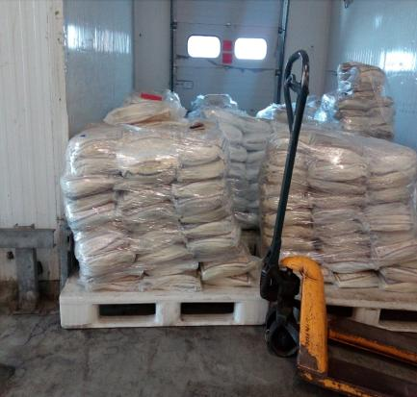
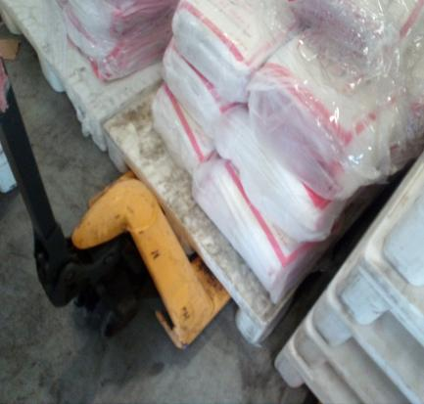
Audit Dépôt UHD- Sfax
Stockage des briks dans l’aire de réception et sur des palettes sales

Slide 3
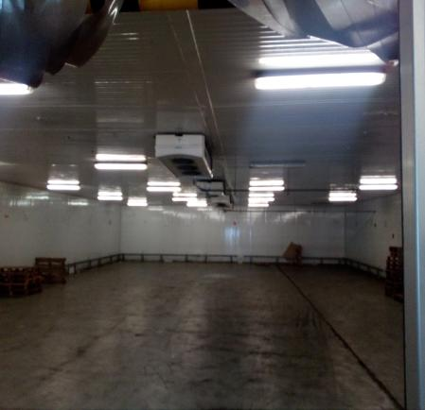
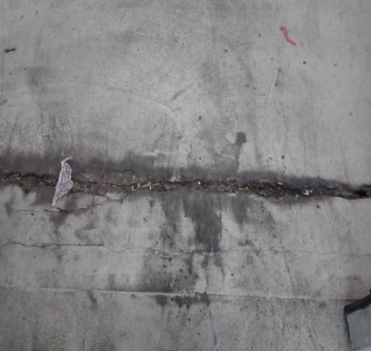
Audit Dépôt UHD- Sfax
CF Fleg: le sol est crevassé et noirci

Slide 4
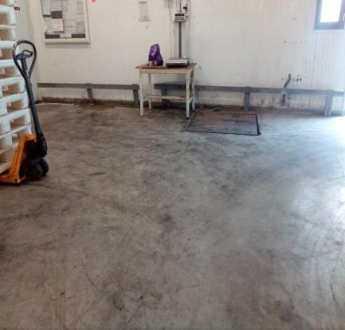
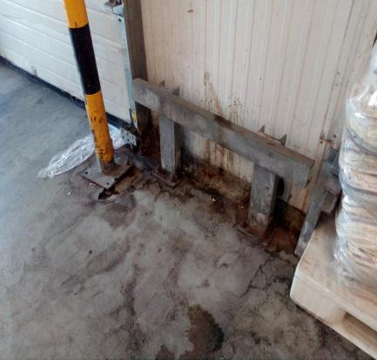
Audit Dépôt UHD- Sfax
Réception: le sol n’était pas propre. Nettoyage nécessaire derrière les arrêtoirs.

Slide 5
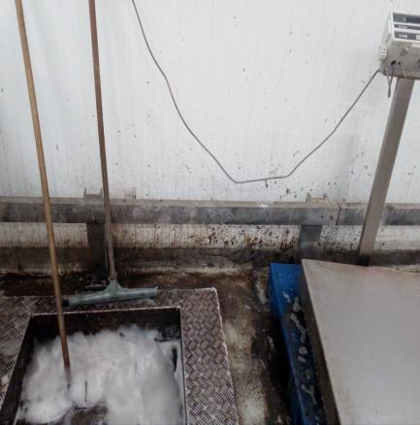
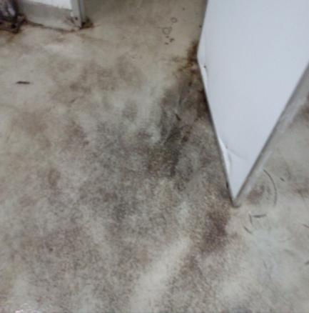
Audit Dépôt UHD- Sfax
Poissons: Nettoyage des murs et du sol insatisfaisant

Slide 6
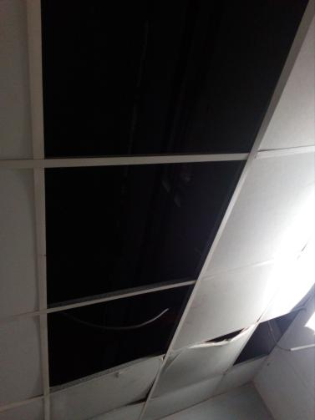
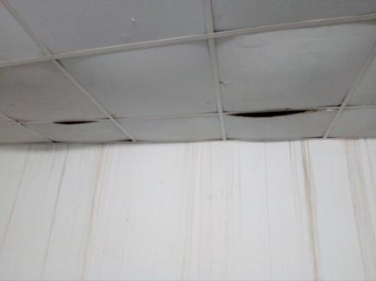
Audit Dépôt UHD- Sfax
Poissons: le plafond du local des produits chimiques est démonté, des traces d’infiltration d’eau dans les vestiaires

Slide 7
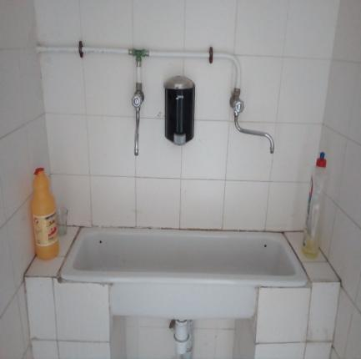
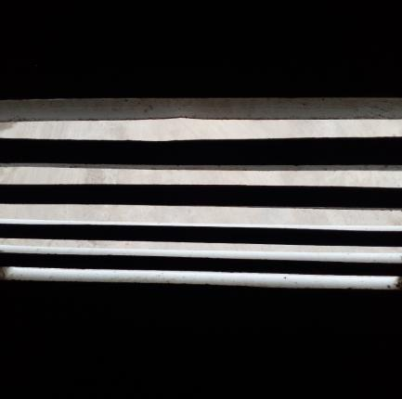
Audit Dépôt UHD- Sfax
Sanitaires: absence de distributeur de papier
La porte d’accès n’est pas protégée par une moustiquaire

Slide 8
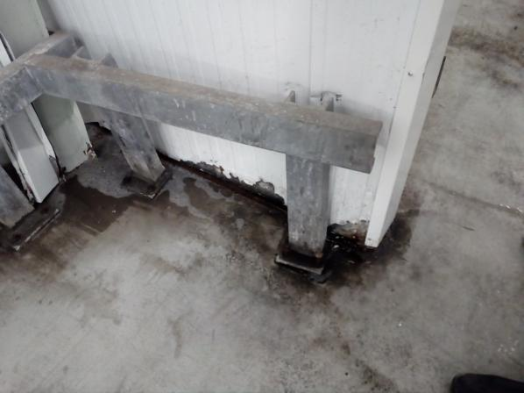
Audit Dépôt UHD- Sfax
Poisson: le mur est défoncé

Slide 9
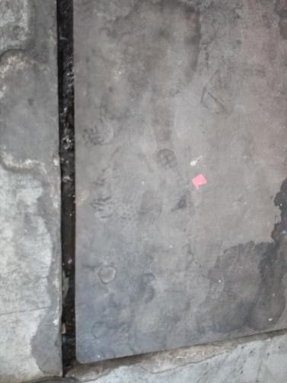
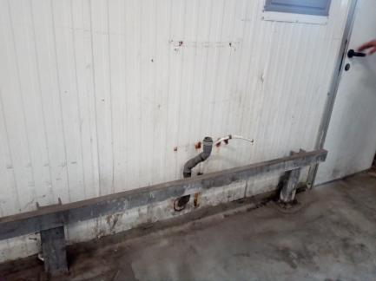
Audit Dépôt UHD- Sfax
Réception: accumulation de déchets autour de la balance
Absence de lave-mains

Slide 10
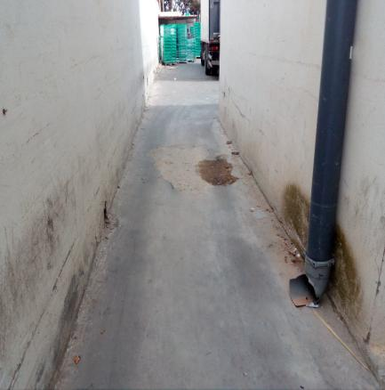
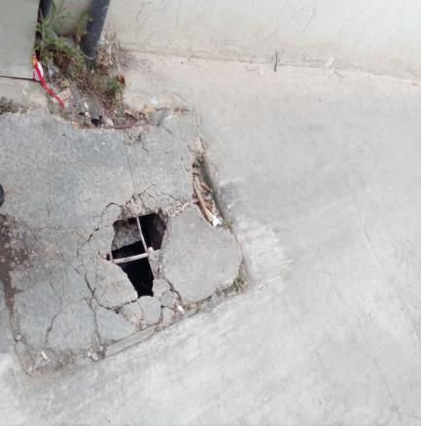
Audit Dépôt UHD- Sfax
Alentours de l’entrepôt: sol crevassé et regard d’égout non protégé

Slide 11
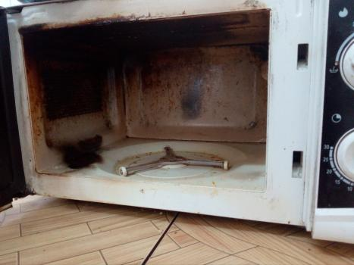
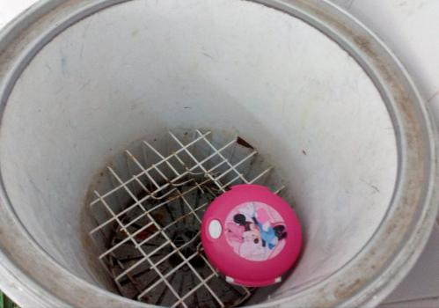
Audit Dépôt UHD- Sfax
Réfectoire: frigo sale et non protégé
Microondes sale

Slide 12
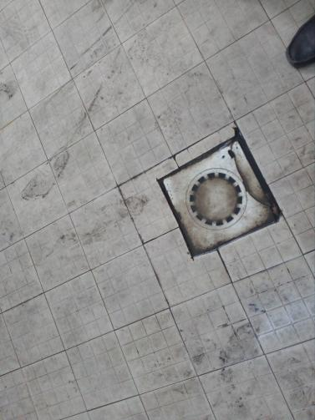
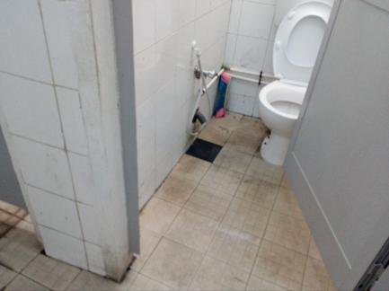
Audit Dépôt UHD- Sfax
Sanitaires: retours d’eau depuis les égouts

Slide 13
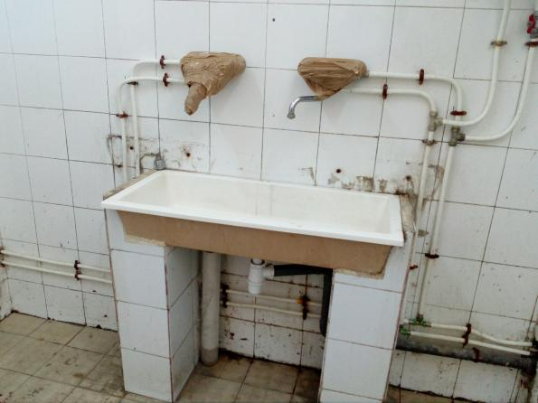
Audit Dépôt UHD- Sfax
Sanitaires: les robinets sont condamnés

Slide 14
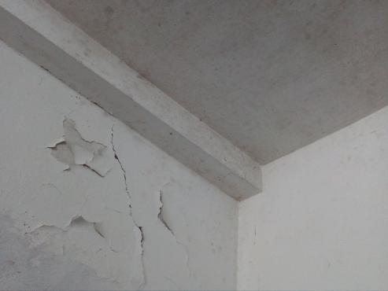
Audit Dépôt UHD- Sfax
Vestiaires: développement de moisissures au plafond

Slide 15
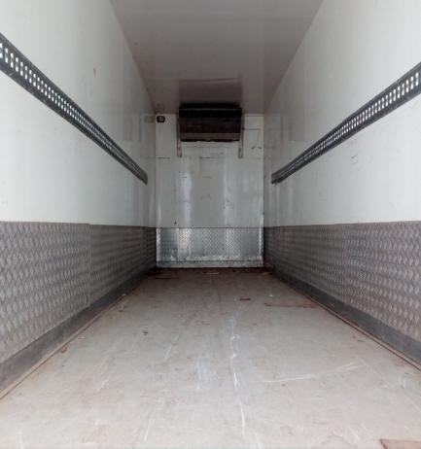
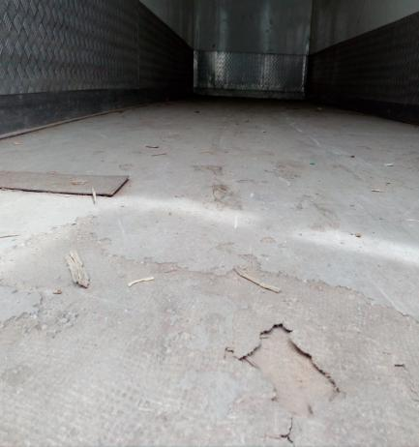
Audit Dépôt UHD- Sfax
Engins de transport: sol détérioré et sale

Slide 16
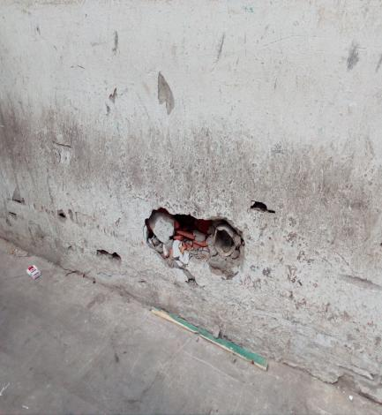
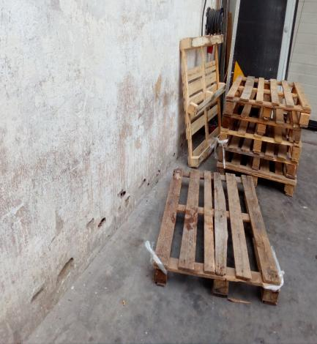
Audit Dépôt UHD- Sfax
Devant le quai de réception: Murs défoncés

Slide 17
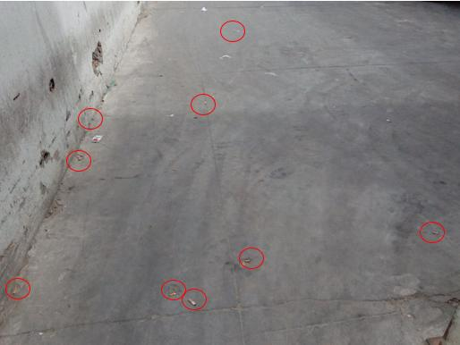
Devant le quai de réception: accumulation de mégots de cigarettes

Slide 18
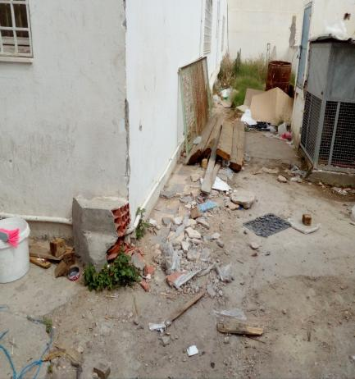
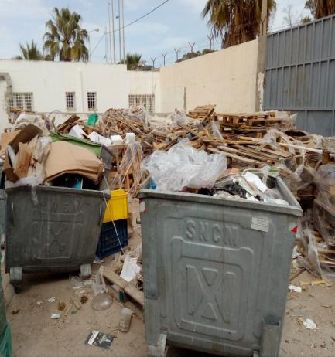
Audit Dépôt UHD- Sfax
Zones des déchets: accumulation de déchets de diverses catégories

Slide 19
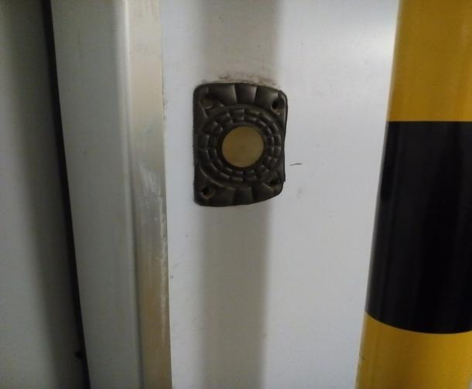
Audit Dépôt UHD- Sfax
PLS: le système d’ouverture de la porte de la chambre froide était abimé.

Slide 20
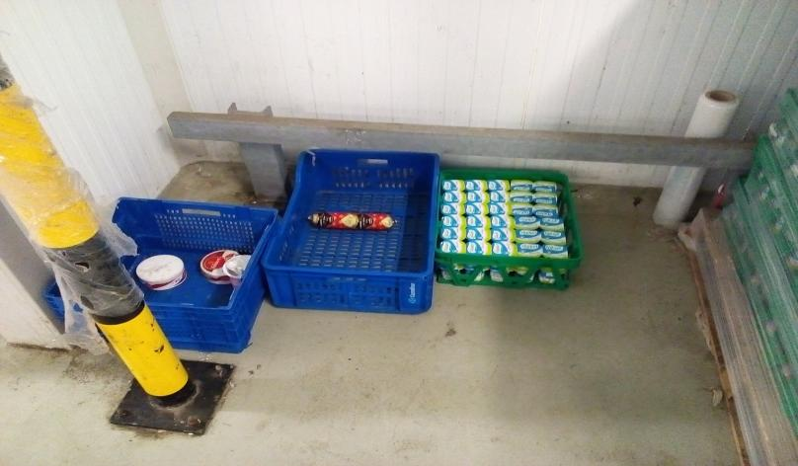
Audit Dépôt UHD- Sfax
PLS: stockage à même le sol des caisses de yaourt, salami et fromage.

Slide 21
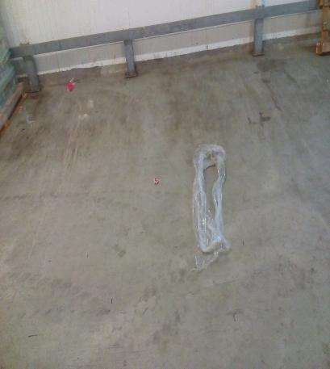
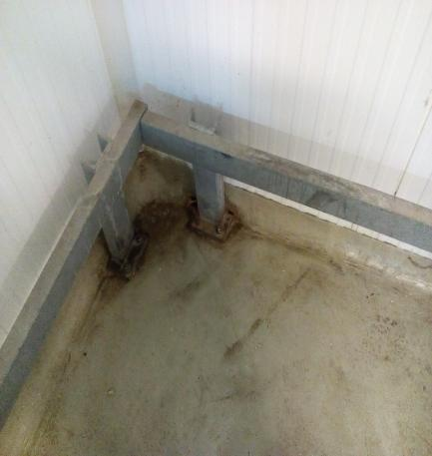
Audit Dépôt UHD- Sfax
PLS: la chambre froide n’était pas propre

Slide 22
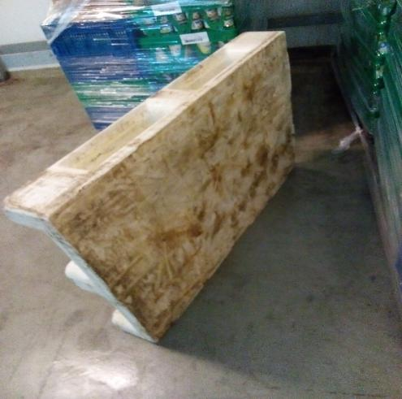
Audit Dépôt UHD- Sfax
PLS: les palettes dans la chambre froide manquaient de propreté.

Slide 23
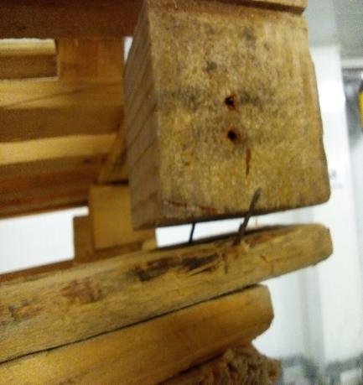
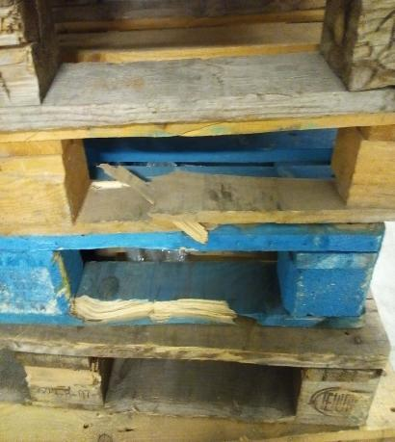
Audit Dépôt UHD- Sfax
FLEG: palettes usées et clous apparents.

Slide 24
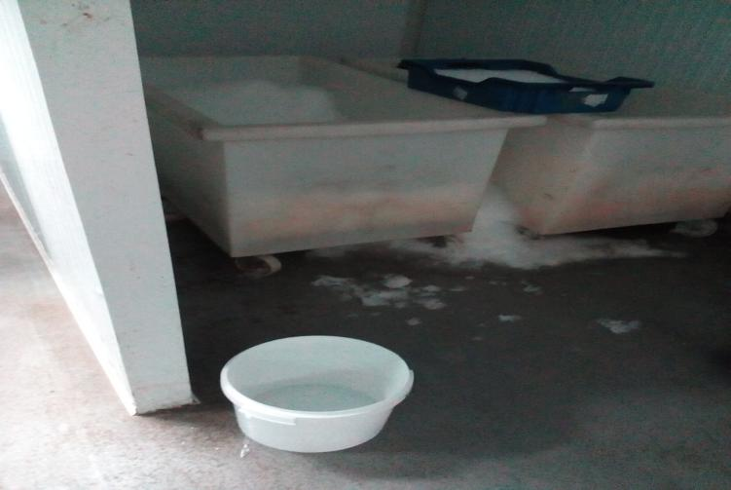
Audit Dépôt UHD- Sfax
Poissons: stockage d’un seau destiné à la manipulation de glace à même le sol.

Slide 25
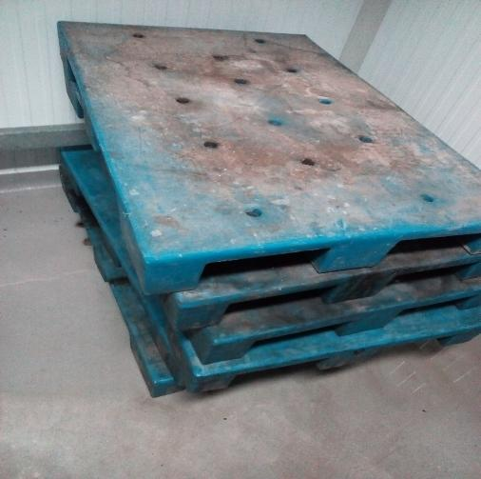
Audit Dépôt UHD- Sfax
Poissons: les palettes présentaient des souillures persistantes.

Slide 26
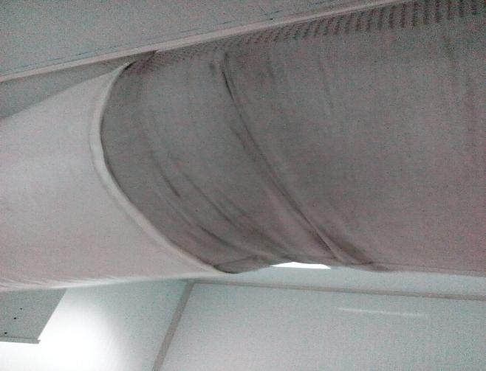
Audit Dépôt UHD- Sfax
Poissons: la gaine de climatisation n’était pas propre.

Slide 27
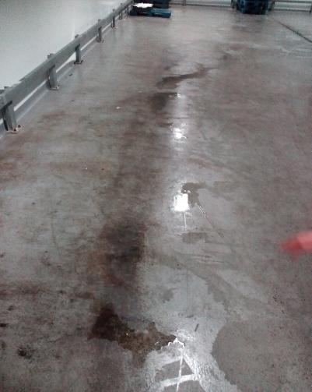
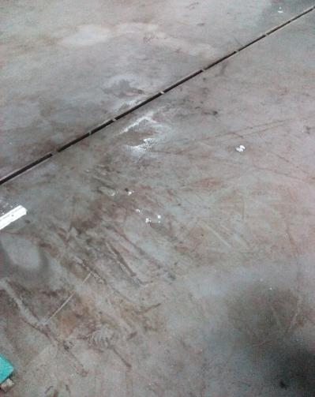
Audit Dépôt UHD- Sfax
Poissons: le sol présentait des souillures persistantes.

